Slide 1
השקעות
אגריטק - פודטק
רו"ח דורון אראמי דירקטור, מנהל המחלקה הכלכלית, פודטק, אגריטק וקנאביס רפואי
באשכול תעשייה והתיישבות, BDO

Slide 2
אגריטק פודטק
רקע

Slide 3
אגרוטק
קנאביס רפואי

Slide 4
רקע שוק הקנאביס – במיליוני ש"ח
חברות | 28/06/2018 | 31/12/2018 | 30/06/2019 | 31/12/2019 | 30/06/2020 | 31/12/2021
קנאשור | - | 92 | 84 | 69 | 76 | 75
קנביט | - | 47 | 253 | 228 | 194 | 188
אינטלקנה | - | 59 | 169 | 70 | 68 | 114
אינטרקיור | - | 417 | 764 | 404 | 417 | 440
פארמוקאן | - | 35 | 207 | 174 | 142 | 133
פנקסיה | - | 55 | 60 | 266 | 297 | 316
שיח | - | 235 | 62 | 274 | 227 | 231
טוגדר | 375 | 235 | 207 | 179 | 151 | 136
יוניבו | 19 | 34 | 96 | 81 | 67 | 80
מדיוי | 100 | 87 | 64 | 19 | 24 | 15
קאנומד | - | 28 | 45 | 21 | 64 | 93
שווי חברות נסחרות | 494 | 1,324 | 2,011 | 1,785 | 1,727 | 1,821

Slide 5
אגרוטק
טכנולוגיה חקלאית
רחפנים משולבים בחקלאות - ריסוס שדה, זיהוי מזיקים וביצוע קטיף
גידול תעשייתי - גידול אירופוני, גידול ורטיקליו
גידולים בחממות במתקני גידול – אינדור
הדברה אורגנית
כלים חקלאיים שמבצעים עבודה אוטומטית

Slide 6
פודטק
טכנולוגיה בתעשיית המזון
תחליפי שמרים
תחליפי בשר, עוף דגים
תחליפי חלב
תחליף דבש
חלבונים – חרגולים, אפונה וכו
מזון מהים

Slide 7
חברות מובילות – שוק הון 2020-2021
 | סוג |  | שווי מיליון שח
מילניום פוד טק | חברת השקעות | פודטק | 98
סבוריט | תחליפי בשר | פודטק | 321
מיט טק | תחליפי בשר | פודטק | 289
ביומילק | תחליפי חלב – חלב אם | פודטק | 84
רימילק | תחליפי חלב – חלב אם | פודטק | 40
תבל אירובוטיקס | קטיף רחפנים | אגרוטק | 150
אינפנימר | גידול ורטיקאלי + קנאביס | אגרוטק | 30
סמארט אגרו | חברת השקעות | אגרוטק | 20
פלנטראק | אכרוטק – השבחת גנים |  | 60
נקטפארם | חלבונים - שמרים | פטדטק | 80
 |  | סה"כ שווי | 1,172

Slide 8
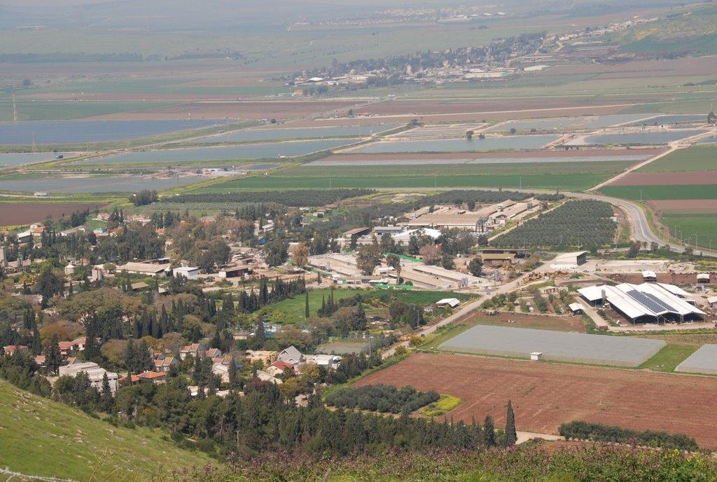
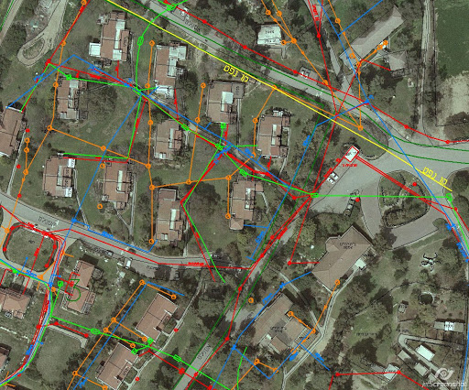
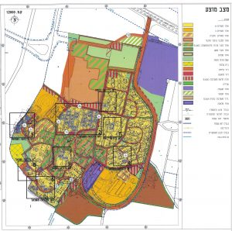
קרקעות
משאבים בעודף בקיבוצים
תשתיות
הון להשקעות
זכויות ושימושים

Slide 9
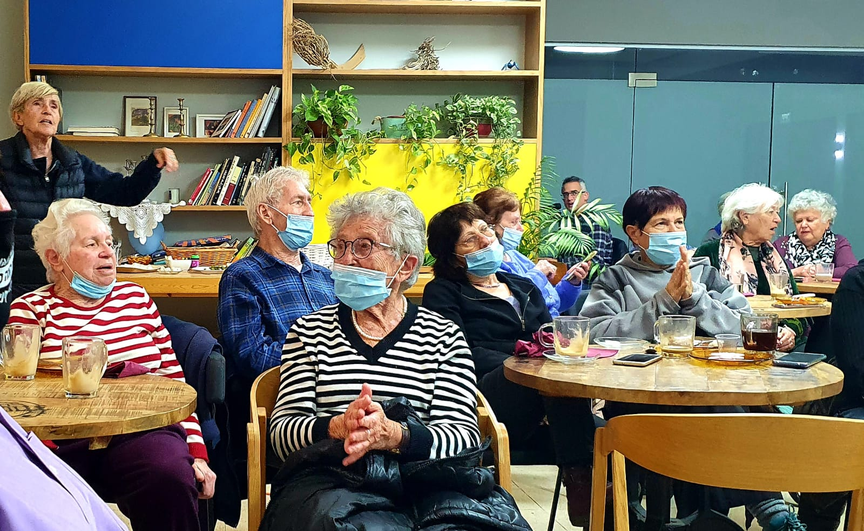
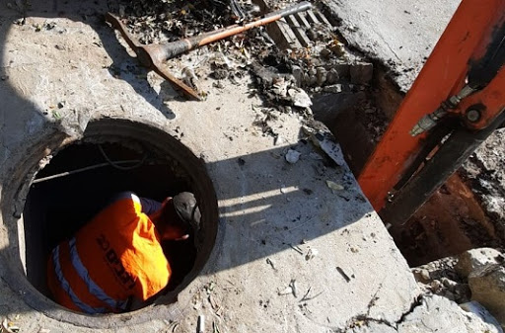
המאבק על הכסף בקיבוצים
חלוקת הכסף לחברים הוותיקים והחדשים
כיסוי החוב האקטוארי והגדלת הפנסיה
שיקום תשתיות ישנות
השקעות בעסקים חדשים

Slide 10
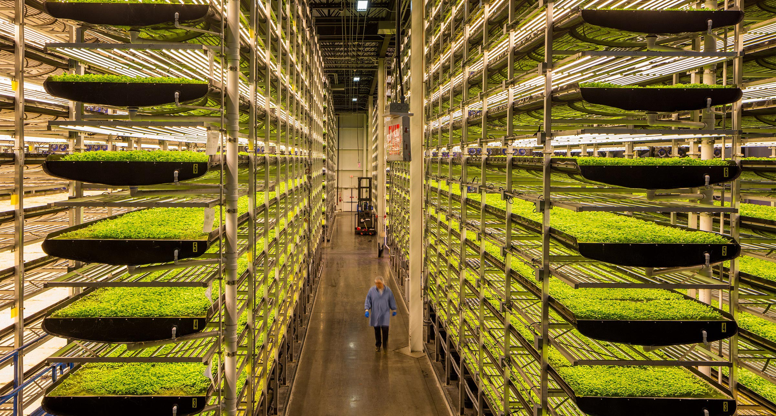
מחקלאות מסורתית
לתעשייה חקלאית

Slide 11
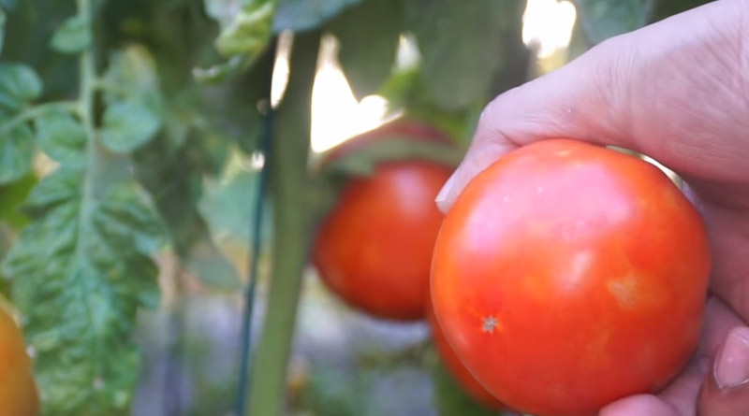
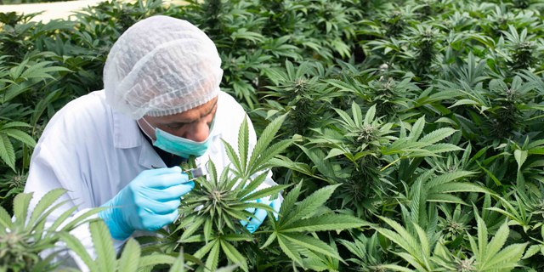
ממוצרי יסוד
למוצרים עתירי ידע

Slide 12
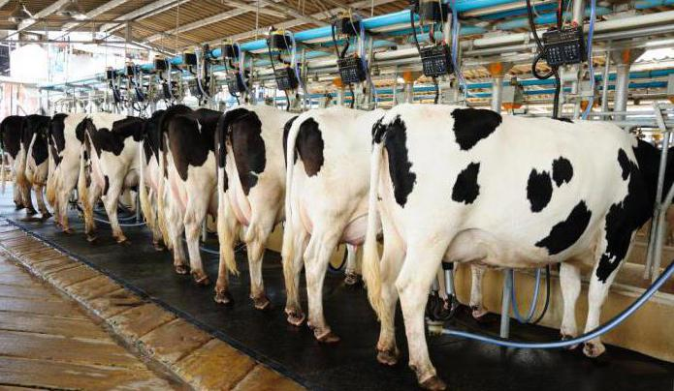
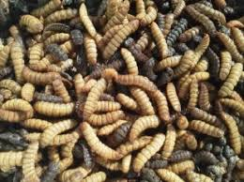
מחקלאות מסורתית
לתעשיית חלבון

Slide 13
השקעה
איתור השקעה
סכום ההשקעה (שווי)
כלים לבחינת השקעה
שווי עסקה
אופן ביצוע ההשקעה

Slide 14
תודה רבה

